Slide 1
Организация работы прививочного кабинета
Ст. преподаватель кафедры педиатрии
ФГБУ ФНКЦ ФМБА России, АПО
Тихонова А.Ш.
2023 г.

Slide 2
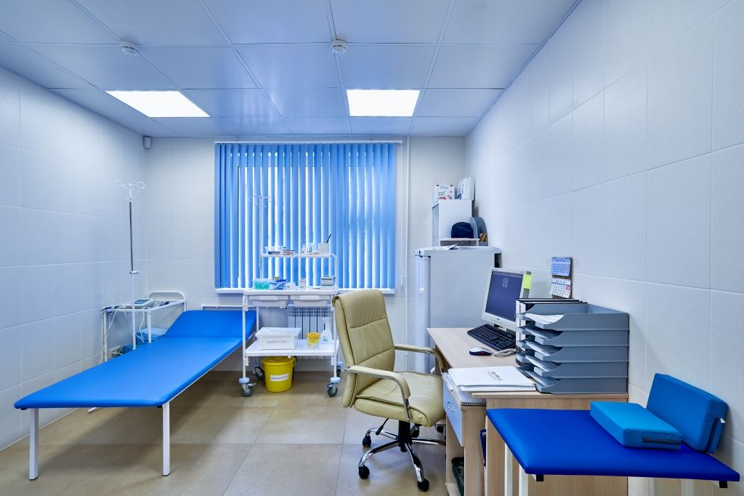
Общие положения
Вакцинопрофилактика – обязательное государственное мероприятие для предупреждения инфекционных заболеваний
Профилактические прививки проводят в специально оборудованных прививочных кабинетах лечебно-профилактических учреждений или организаций образования

Slide 3
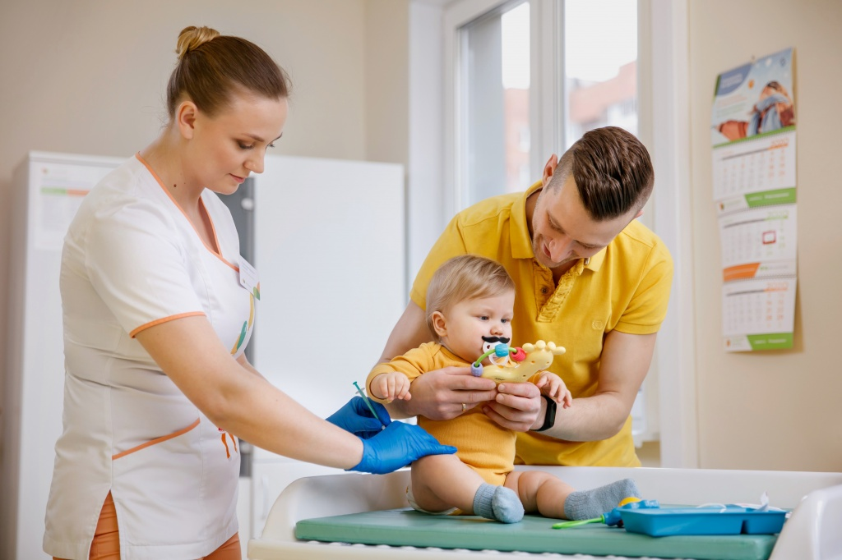
Общие положения
Основная задача работы прививочного кабинета:
– планирование
– организация
– реализация
мероприятий по вакцинопрофилактике

Slide 4
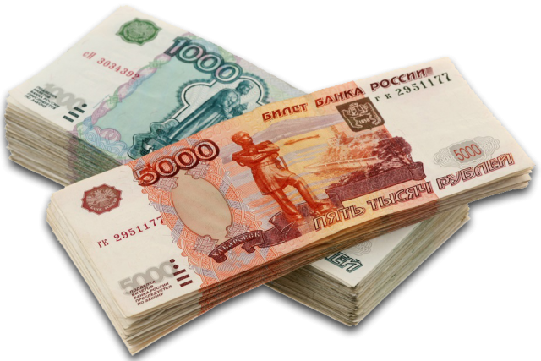
Общие положения
Финансовое обеспечение иммунобиологических лекарственных препаратов (ИЛП), включенных в национальный календарь профилактических прививок, осуществляется за счет средств федерального бюджета в соответствии с законодательством Российской Федерации
Поставки вакцин, применяемых по эпидемическим показаниям, финансируют из средств бюджетов субъектов Российской Федерации и внебюджетных источников финансирования в соответствии с федеральными законами и законами субъектов РФ

Slide 5
Цель работы прививочного кабинета ЛПУ
достижение контрольных уровней привитости (не менее 95 % в декретированных возрастах)
снижение заболеваемости и смертности от инфекций, управляемых средствами специфической профилактики, путем внедрения современных методов организации профилактических прививок
обучение медицинских работников,
информационно-разъяснительная работа с населением
мониторинга поствакцинальных осложнений и предупреждения их развития

Slide 6
Руководитель ЛПУ
Утверждает порядок организации и проведения вакцинопрофилактики в детской поликлинике
Назначает должностных лиц, ответственных:
- за прививочную работу,
- за получение, хранение и использование ИЛП, за соблюдение «холодовой» цепи,
- за сбор, временное хранение и утилизацию медицинских отходов, возникающих при иммунизации
Утверждает положение о выездной прививочной бригаде (при необходимости)

Slide 7
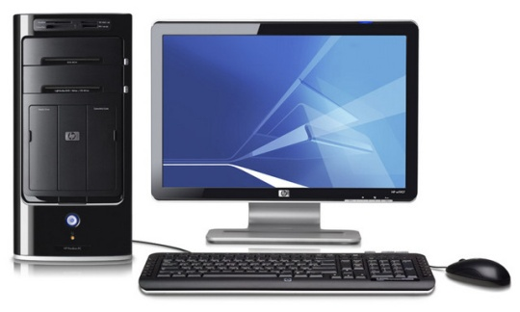
Организация работы прививочного кабинете детской поликлиники
Работу детской поликлиники по иммунопрофилактике осуществляют в соответствии с нормативными правовыми актами, нормативными и методическими документами при наличии лицензии на данный вид деятельности (ст.11 ФЗ-157)
Используют компьютерные системы управления иммунизацией для своевременности сбора, анализа, хранения и передачи информации

Slide 8
Клиническая работа врача (в амбулаторных условиях)
Осмотр ребенка с проведением термометрии, обоснованность назначения данной прививки
Получение от родителя (опекуна) ИДС (ст. 20, 323-ФЗ)
Консультации детей с хроническими заболеваниями и нарушением календаря профилактических прививок для определения дальнейшей тактики их иммунизации
Консультации детей в специализированных детских учреждениях
Иммунизация вакцинами, разрешенными к применению в Российской Федерации в установленном порядке
Консультации, обследования и лечение детей с необычными реакциями и поствакцинальными осложнениями на прививку

Slide 9
Организационно-методическая работа врача
Изучает новые нормативные и методические документы и организует работу в соответствии с их требованиями
Анализирует причины непривитости, учитывает число медицинских отводов и оценивает их обоснованность
Осуществляет контроль, планирование, проведение прививок, выполнение плана, своевременность привитости организованного и неорганизованного населения, обслуживаемого данным ЛПУ, соблюдение показаний и противопоказаний к вакцинации
Формирует отчеты по прививкам в соответствии с формами Госкомстата России (месячная, квартальная, годовая), а также расходованию ИЛП

Slide 10
продолжение
Принимает участие в расследовании поствакцинальных осложнений (ПВО), анализирует причины развития осложнений, готовит акт расследования для направления его в Государственный институт стандартизации и контроля медицинских биологических препаратов им. Л. А. Тарасевича
Входит в состав врачебно-контрольной комиссии (вместе со специалистами по профилю развившегося поствакцинального осложнения) для медико-социальной экспертизы и решения вопроса о праве граждан на получение компенсаций

Slide 11
продолжение
Участвует в оформлении факта отказа от прививок в медицинских документах с отметкой о разъяснении последствий отказа, что подтверждают подписями врача и пациента, родителей (опекуна)
Составляет заявки на ИЛП (на год, месяц), осуществляет контроль движения, эффективность их использования
Осуществляет контроль за соблюдением «холодовой цепи» на всех этапах, относящихся к ЛПУ
Осуществляет методическое руководство при проведении массовых кампаний иммунизации населения по эпидемическим показаниям
Проводит инструктаж и контроль работы выездных прививочных бригад

Slide 12
Учебная и информационно-разъяснительная работа:
Обучение фельдшеров, среднего медицинского персонала ЛПУ на рабочем месте
Выступления на обществах врачей разных специальностей по вопросам вакцинопрофилактики
Проведение тематических семинаров по вакцинопрофилактике для медработников разного уровня и специальностей
Предоставление клинической базы кафедрам последипломного образования для проведения циклов усовершенствования врачей по вакцинопрофилактике
Информационно-разъяснительная работа с населением с привлечением средств массовой информации (печать, радио, телевидение)

Slide 13
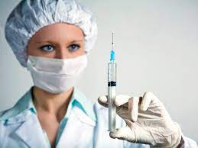
Медицинская сестра - вакцинатор
Профилактические прививки проводит прививочная медицинская сестра, специально обученная технике проведения прививок, приемам неотложной помощи в случае развития поствакцинальных реакций, а также правилам соблюдения «холодовой цепи» и безопасности вакцинации

Slide 14
Перед проведением прививки вакцинатор:
проверяет наличие заключения врача о допуске к прививке
сверяет наименование препарата на ампуле с назначением врача, проверяет маркировку, срок годности вакцины, целость ампулы
визуально оценивает качество препарата (путем встряхивания сорбированных вакцин и после растворения лиофилизированных вакцин)
проводит иммунизацию с обеспечением всех правил асептики и антисептики, только одноразовыми шприцами и иглами, используя дозу, метод и место введения в соответствии с инструкцией к препарату

Slide 15
После проведения прививки вакцинатор:
убирает в холодильник ампулу или флакон при многодозовой расфасовке препарата
обеззараживает использованные шприцы, вату, ампулы или флаконы
делает запись о проведенной прививке во всех формах учета (ф. 112/у, ф. 026/у, ф. 025/у, ф. 156/у-93, журналы) с указанием необходимых сведений (дата иммунизации, место введения, название препарата, доза, серия, контрольный номер, срок годности)
при наличии локальной компьютерной сети вводит в компьютер сведения о проведенных за день прививках

Slide 16
Вакцинатор
Информирует пациентов или родителей (опекунов) о сделанной прививке, возможных реакциях на прививку, необходимости обращения за медицинской помощью при сильных и необычных реакциях
Предупреждает о необходимости пребывания около прививочного кабинета в течение 30 минут и наблюдает в это время за привитым
Оказывает первичную медицинскую помощь в случае развития немедленных реакций на прививку и вызывает врача

Slide 17
Вакцинатор
Соблюдает режим хранения ИЛП, ведет учет движения каждого ИЛП, используемого в прививочном кабинете (поступление, расход, остаток, списание), и числа выполненных ею прививок (ежедневный, ежемесячный, ежегодный отчеты)
Проводит мероприятия по соблюдению санитарно-противоэпидемического режима (влажная уборка два раза в день, режим УФ-обеззараживания и проветривания)
Проводит генеральную уборку 1 раз в неделю
Следит за своевременным пополнением противошоковых средств и сроками их годности

Slide 18
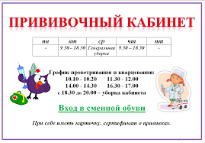
Прививки против туберкулеза (специально обученный вакцинолог) и туберкулинодиагностику проводят в отдельных помещениях, а при их отсутствии – на специально выделенном столе, отдельными инструментами, которые используют только для этих целей
Для проведения вакцинации БЦЖ и туберкулиновых проб выделяют определенный день (например: понедельник – РМанту 2 ТЕ, четверг – БЦЖ)

Slide 20
Система «холодовой цепи» включает:
Специально обученный персонал, обеспечивающий эксплуатацию холодильного оборудования, хранение и транспортирование вакцин. Инструктаж специалистов проводится ежегодно с отметкой в специальном журнале (п. 4255, СП 3.3686-21)
Холодильное оборудование, предназначенное для хранения и транспортирования вакцин в оптимальных температурных условиях
Механизм контроля за соблюдением требуемых температурных условий

Slide 21
Холодильное оборудование
Холодильники для хранения вакцин (месячного запаса на 4 этапе «холдовой цепи») с маркированными полками с двумя термометрами и двумя термоиндикаторами (в каждом холодильнике) для объективного контроля температурного режима +2 +8 °С
Термоконтейнер или сумка-холодильник с достаточным набором хладоэлементов для транспортирования ИЛП (и на случай их экстренного использования при отключении электроэнергии)
Хладоэлементы хранятся в замороженном состоянии и могут использоваться в качестве аварийных источников холода в стационарном холодильнике (п.4265, СП 3.3686-21)

Slide 22
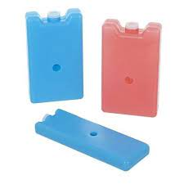
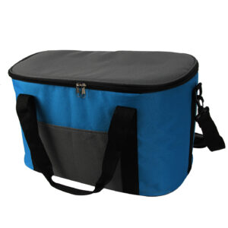
Холодильное оборудование

Slide 23
Оборудование для контроля температурного режима хранения и транспортирования ИЛП
Термометр – средство измерения температуры
Термоиндикатор – средство для выявления нарушений температурного режима
Т

Slide 24
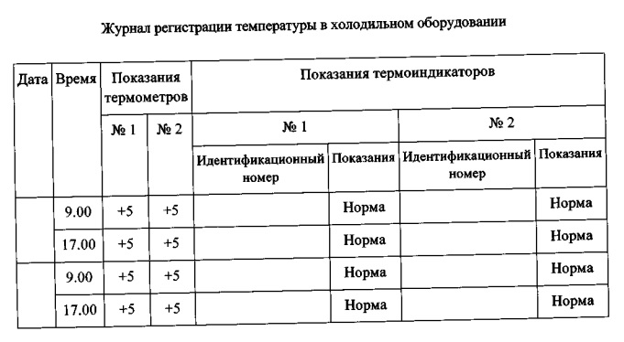
Журнал регистрации температуры в холодильном оборудовании приложение 39 к СП 3.3686-21

Slide 25
Требования к организации экстренных мероприятий по обеспечению «холодовой цепи» в чрезвычайных ситуациях (п.4369, СП 3.3686-21)
Руководителем организации должен быть разработан и утвержден план мероприятий по обеспечению «холодовой цепи», который предусматривает комплекс мероприятий при возникновении пожара и стихийных бедствий, при полном или локальном отключении электроснабжения, неисправности холодильного оборудования

Slide 26
продолжение (п.4372, СП 3.3686-21)
В плане экстренных мероприятий д.б. четко определены:
- порядок и средства оповещения ответственных лиц на случай ЧС
- порядок действий по обеспечению условий хранения и транспортирования ИЛП и должностные лица ответственные за эти действия
- места размещения и порядок использования резервного оборудования для «холодовой цепи»
- порядок включения и использования системы автономного электропитания
- транспорт для перевозки ИЛП с указанием телефонов ответственных лиц

Slide 27
продолжение (п. 4378, СП 3.3686-21)
Необходимо периодически (не реже одного раза в год) проводить учения по выполнению плана экстренных мероприятий по обеспечению «холодовой цепи» в ЧС с задействованием всех специалистов и с анализом работоспособности всего оборудования
По результатам учений следует вносить в план соответствующие коррективы

Slide 28
Оснащение прививочного кабинета
Медицинский шкаф для медикаментов и инструментов
Медицинская кушетка и пеленальный столик
Рабочий стол медицинской сестры и для хранения документов, инструкций по применению всех ИЛП, стул
Медицинские столы с маркировкой по видам прививок (не менее трех)
Бактерицидная лампа
Шприцы одноразовые (из расчета по числу привитых + 25 %), - 1, 2, 5, 10 мл с набором игл
Полотенца, пеленки, простыни, одноразовые перчатки, емкость с дезинфицирующим раствором

Slide 29
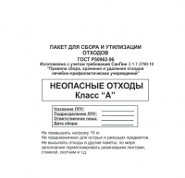
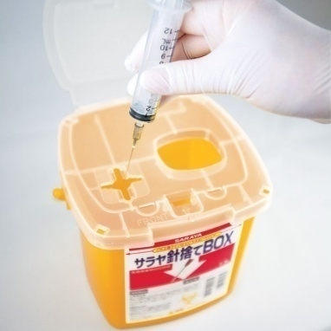
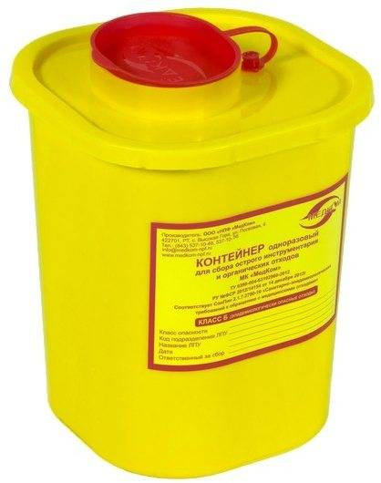
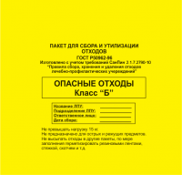
Оснащение прививочного кабинета
2 раковины для мытья рук и слива дез. растворов
Емкость – непрокалываемый контейнер с крышкой для дезинфекции отработанных шприцев, тампонов, использованных вакцин
Пакты для сбора и утилизации отходов – класс «А», класс «Б»
Биксы со стерильным материалом, пинцеты, ножницы, резиновый жгут, почкообразные лотки

Slide 30
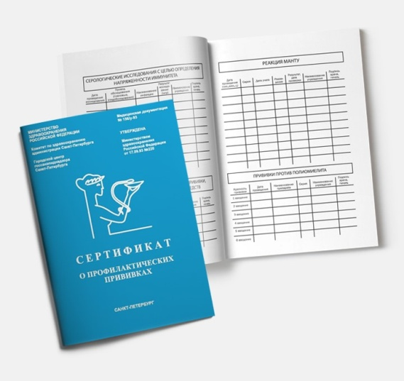
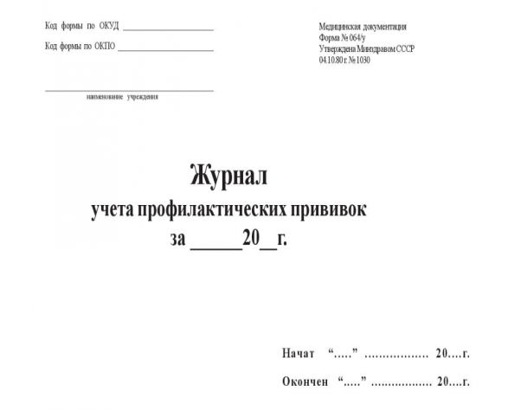
Учетно-отчетные документы о проведении проф. прививок
Для учёта и отчетности о проведённых профилактических прививках в детской поликлинике оформляют медицинские документы, обеспечивающие полноту, достоверность и своевременность учета контингентов, подлежащих вакцинации и выполненных прививок

Slide 31
Учетные формы
Журналы:
учёта выполненных прививок (ф. 064\у)
учёта необычных реакций и поствакцинальных осложнений
учёта (поступления и расхода) ИЛП
учёта температурного режима холодильного оборудования (2 раза в день)
проведения генеральных уборок и контроля работы бак. лампы
Индивидуальные формы:
ф. 112/у – история развития ребенка
ф. 026/у – карта ребенка, посещающего детское образовательное учреждение
ф. 063/у – карта профилактических прививок
ф. 156/у-93 – сертификат о профилактических прививках
ф. 058 – экстренное извещение о побочном действии вакцин

Slide 32
Отчетные формы
№ 5 (квартальная, месячная) государственного статистического наблюдения «Сведения о профилактических прививках»
№ 6 (годовая) государственного статистического наблюдения «Сведения о контингентах детей, подростков, взрослых, привитых против инфекционных болезней на 31 декабря отчетного года

Slide 33
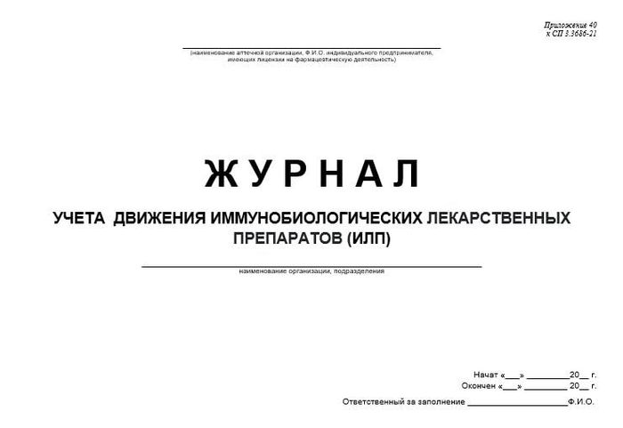
Журнал учёта движения ИЛП Приложение 40 к СП 3.3686-21

Slide 34
Иммунобиологические лекарственные препараты
Годовую потребность в ИЛП для проведения профилактических прививок в детской поликлинике определяют в соответствии:
с национальным календарем профилактических прививок
с численностью детей декретированных возрастов,
с учетом числа детей, не получивших в срок профилактические прививки в рамках НКПП РФ

Slide 35
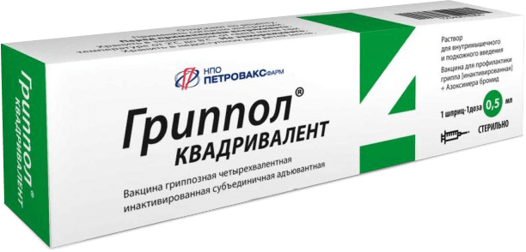
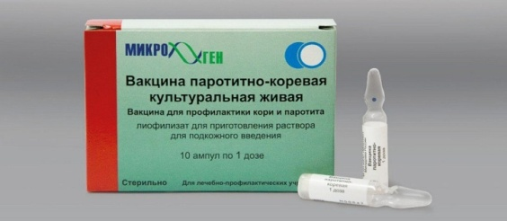
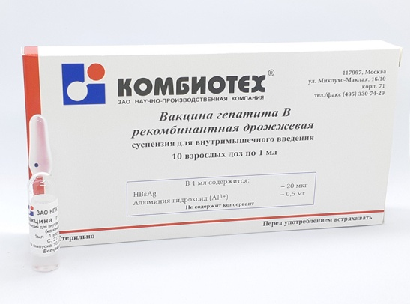
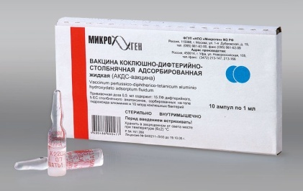
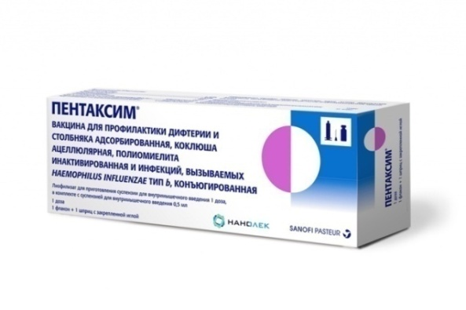
Иммунобиологические лекарственные препараты поступают в детскую поликлинику со склада
В детской поликлинике создают месячный запас всех заявленных ИЛП с переходящим остатком не более 30 % от потребности на следующий месяц
Отчет о движении вакцин представляют ежеквартально на склад, откуда они получены, а также в территориальные органы управления здравоохранением, органы и учреждения, осуществляющие государственный сан-эпид. надзор

Slide 36
На все ИЛП необходимы:
годовая заказ-заявка на ИЛП
объяснительная записка (обоснование) по составлению годовой заявки
копии требований на получение вакцин со склада
журнал анализа движения ИЛП в поликлинике
журнал учета поступления и выдачи ИЛП в организации на территории обслуживания поликлиники
копии отчетов о движении ИЛП в вышестоящие организации
акты списания вакцин

Slide 37
продолжение
накладные на полученные препараты с указанием количества каждой серии, срока годности, организации-изготовителя
инструкции по применению препаратов
При использовании вакцин зарубежного производства дополнительно:
регистрационное удостоверение Минздрава России
сертификат соответствия на каждую серию препарата от Государственного института стандартизации и контроля медицинских биологических препаратов им. Л. А. Тарасевича, Москва
инструкция по применению на русском языке

Slide 38
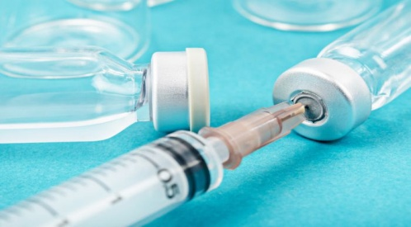
Заключение
Вакцинация будет играть в 21 столетии возрастающую роль в защите человечества от инфекций, обеспечивая здоровье детей и способствуя развитию цивилизации
Каждый ребёнок любой национальности и любой социальной группы имеем право быть вакцинированным. Это право относится к таким фундаментальным правам, как право на жизнь
Правительство любой страны должно обеспечивать для каждого поколения все выгоды вакцинации и оно ответственно за защиту жизни своих граждан!

Slide 39
Источники
Федеральный закон от 30 марта 1999 г. № 52-ФЗ «О санитарно-эпидемиологическом благополучии населения»
Федеральный закон от 17 сентября 1998 г. № 157-ФЗ «Об иммунопрофилактике инфекционных болезней»
МУ 3.3.1891- 04 «Организация работы прививочного кабинета»
Национальный Календарь профилактических прививок РФ (Приказ МЗ РФ от 06.12. 2021г. №1122Н )
Вакцины и иммунопрофилактика в современном мире. Под редакцией Л.С. Намазовой-Барановой, Н.И. Брико. Москва, 2021г.
СП 3.3686-21 «Сан-эпид требования по профилактике инфекционных болезней» Раздел XLVIII. «Условия транспортирования и хранения иммунобиологических лекарственных препаратов»
Постановление Правительства Российской Федерации от 27 декабря 2000 г. № 1013 (в редакции от 04.08.2015г. №790) «О порядке выплаты государственных единовременных пособий и ежемесячных денежных компенсаций гражданам при возникновении у них поствакцинальных осложнений».
Метод. рекомендации по выявлению, расследованию и профилактике ПППИ. М, 2019

Slide 40
Спасибо за внимание!

